Slide 1
TIPURI DE DATE ARRAY (MATRICE) SI Tablourile UNIDIMENSIONALE

Slide 2
Tipul de date tablou (array)
Succesiune de elemente aflate într-o ordine având toate același tip
Elementele pot fi indicate prin indici, aceștia fiind dintr-un subdomeniu al unui tip ordinal sau chiar un tip ordinal
Se precizează tipul de indexare (indicii) și tipul elementelor componente (componentele)

Slide 3
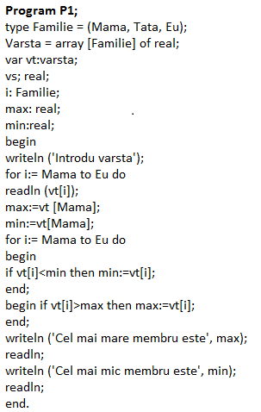
Exemple
Introduceti varsta membrilor de familie si calculati:
Cel mai mare membru
Cel mai mic membru
Sarcinile sunt realizate intr-un singur program.

Slide 4
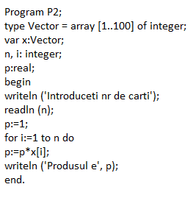
Tipul de date array poate fi definit cu ajutorul la Vector (tablouri unidimensionale) si la Matrice (tablouri bidimensionale). De exemplu:
Sunt 5 rafturi exprimate prin variabila x. Calculati produsul tuturor cartilor de pe rafturi:

Slide 5
Tablourile UNIDIMENSIONALE
Tabloul unidimensional este o structură de date căreia i se atribuie un nume. Este format dintr-o colecție de elemente de același tip, dispuse contiguu într-un bloc de memorie. Elementele pot fi accesate individual prin indici sau ca un tot unitar. Toate elementele au un predecesor (excepție primul) și un succesor (excepție ultimul)

Slide 6
Exemplu:
Sa sa alcatuiasca un program care calculeaza suma primilor n termeni>
Program P1;
var n,s,i:integer;
begin
writeln (‘introduceti n’);
readln (n);
s:=0;
for i:=1 to n do
s:=s+i;
writeln (‘Suma este’,s);
end.

